Slide 1
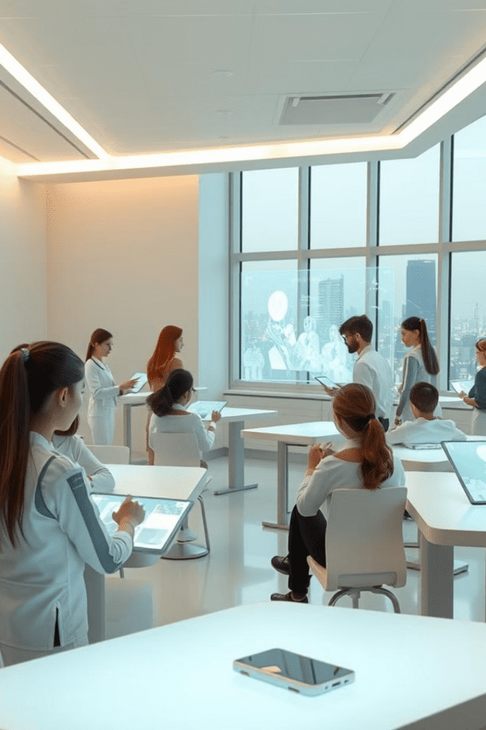
9. Дәріс. Оқу процесінде смарт-технологияларды қолданудың мүмкін проблемалары және оларды шешу жолдары
Смарт-технологиялар қазіргі білім беру жүйесінің ажырамас бөлігіне айналуда. Олар оқу процесін жақсартып, күрделі ұғымдарды түсінуді жеңілдетеді және оқушылардың белсенділігін арттырады. Алайда, бұл технологияларды енгізу бірқатар қиындықтармен қатар жүреді. Бұл дәрісте біз смарт-оқытудың өзекті мәселелерін және оларды шешу жолдарын қарастырамыз.

Slide 2
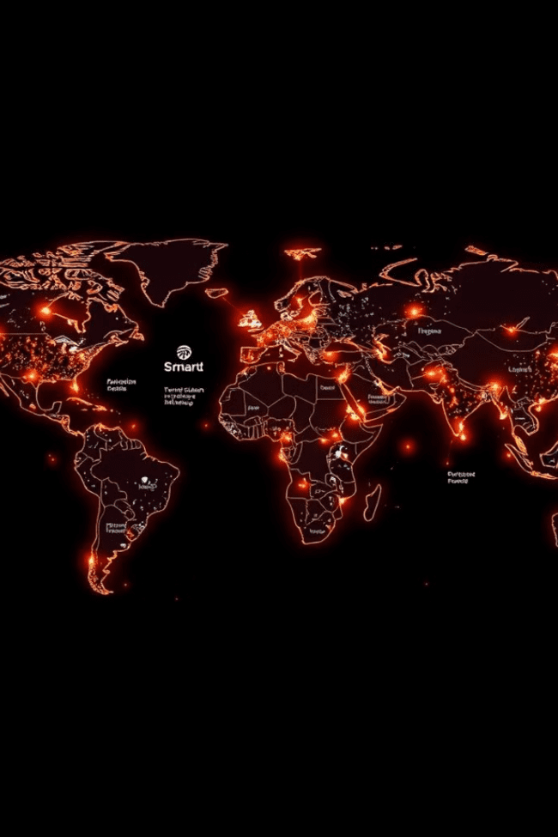
Смарт білім берудің даму жағдайы
Смарт білім беру соңғы жылдары жаһандық маңызға ие болды. 1990-шы жылдардың соңында бастау алған жаңа білім беру жобалары 2000-шы жылдардың басында қарқынды дамыды. Мысалы, 2006 жылы Сингапурде технологиялық қолдау көрсетілетін білім беру жоспары қабылданды. 2011 жылы Финляндияда зияткерлік білім беру жобасы іске асырыла бастады. 2012 жылы Австралияда IBM компаниясының көмегімен оқушылардың зияткерлік, мультидисциплинарлық білім беру жүйесі әзірленді.
Смарт білім берудің мәні - зияткерлік технологиялардың көмегімен ақылды ортаны құру, оқушылардың мүмкіндіктерін кеңейту және олардың таланты мен ақыл-парасатын жүзеге асыруға мүмкіндік беру.
1
1990-шы жылдардың соңы
Жаңа білім беру жобаларының бастауы
2
2006 жыл
Сингапурде технологиялық білім беру жоспары
3
2011 жыл
Финляндияда зияткерлік білім беру жобасы
4
2012 жыл
Австралияда IBM көмегімен зияткерлік білім беру жүйесі

Slide 3
Смарт білім берудің негізгі компоненттері
"Ақылды оқушылар" ұғымы қазіргі заман адамына тиімді жұмыс істеуге және бос уақытын өткізуге мүмкіндік беретін білім мен дағдылардың жиынтығын білдіреді. ЭЫДҰ ХХІ ғасырда сұранысқа ие болатын он негізгі дағдыны анықтады: ойлау тәсілдері, жұмыс істеу құралдары, жұмыс істеу тәсілдері және әлемдегі өмір жолдары.
"Ақылды педагогика" оқытудың икемді және тиімді әдістерін қамтиды. Ол оқушылардың әртүрлі дайындық деңгейіне және мүдделеріне жауап беруі керек. "Зияткерлік оқу ортасы" оқушыларға кез-келген жерде және уақытта оқу жүйелерімен өзара әрекеттесуді қамтамасыз етеді.
Ақылды оқушылар
Ақылды педагогика
Зияткерлік оқу ортасы
XXI ғасыр дағдылары
Икемді оқыту әдістері
Кез-келген жерде оқу

Slide 4
Смарт білім берудің өзекті мәселелері
Смарт білім берудің дамуына кедергі келтіретін бірқатар мәселелер бар. Олардың ішінде этикалық шектеулер (мысалы, студенттердің құпиялылығы), техникалық шектеулер (мысалы, үлкен деректерді өңдеу), экономикалық шектеулер (қосымша технологияларды дамытуға арналған шығыстар) және физикалық шектеулер (мектеп ішіндегі қол жетімді технологиялар мен байланыс арналарына деген қажеттілік) бар.
Сонымен қатар, "ақылды қала" тұжырымдамасы аясында туындайтын қиындықтар да бар. Университеттер, бизнес және мемлекет арасындағы мүдделердің сәйкес келмеуі, азаматтардың қажеттіліктерінің назардан тыс қалуы сияқты мәселелер әлі де шешімін таппай отыр.
1
Этикалық шектеулер
Студенттердің жеке ақпаратының құпиялылығы
2
Техникалық шектеулер
Үлкен деректерді өңдеу қиындықтары
3
Экономикалық шектеулер
Қосымша технологияларға арналған шығыстар
4
Физикалық шектеулер
Мектептердегі технологиялық инфрақұрылым жетіспеушілігі

Slide 5
Смарт оқытудың проблемаларын шешу жолдары
Смарт-технологияларды енгізу кезінде туындайтын қиындықтарды шешу үшін бірқатар шаралар қолдануға болады. Қажетті жабдықтар мен ресурстардың жетіспеушілігін шешу үшін гранттар іздеу, IT-компаниялармен серіктестік орнату және қолжетімді онлайн-ресурстарды пайдалану ұсынылады.
Мұғалімдердің дайындық деңгейін арттыру үшін біліктілікті арттыру курстарын ұйымдастыру, тәжірибе алмасу және өзін-өзі оқыту платформаларын пайдалану маңызды. Оқушылардың назарын сабақтан алшақтатпау үшін құрылғыларды қолданудың нақты ережелерін енгізу және геймификация элементтерін қосу ұсынылады.
Ресурстар мәселесі
Мұғалімдер дайындығы
Оқушылар назары
- Гранттар іздеу - IT-компаниялармен серіктестік - Онлайн-ресурстарды пайдалану
- Біліктілікті арттыру курстары - Тәжірибе алмасу - Өзін-өзі оқыту платформалары
- Құрылғыларды қолдану ережелері - Геймификация элементтері - Белсенділікті қадағалау

Slide 6
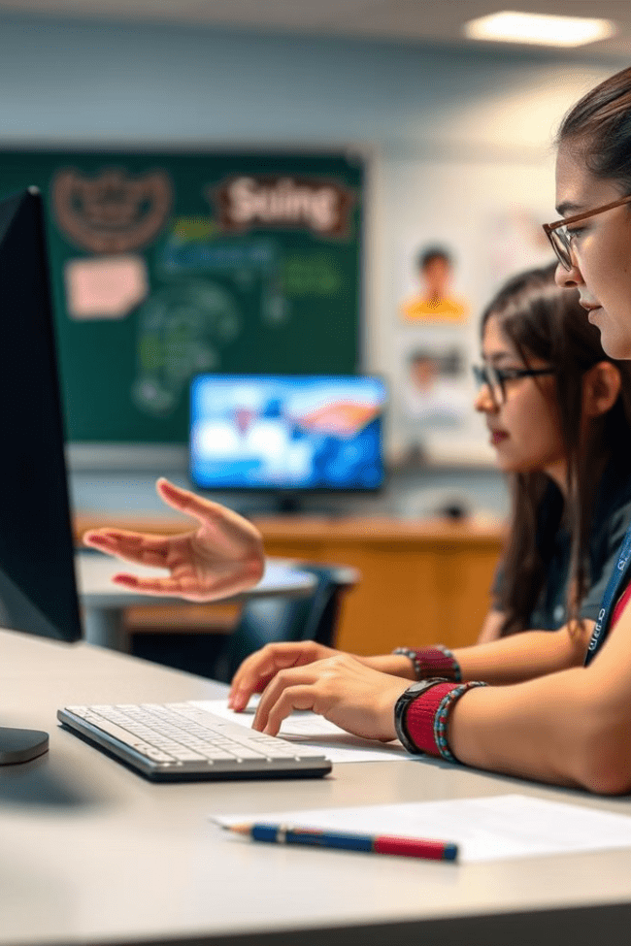
Техникалық және қаржылық мәселелерді шешу
Техникалық ақаулар туындаған жағдайда балама оқыту әдістерінің болуы, бағдарламалық жасақтаманы үнемі жаңартып отыру және техникалық маманның болуы маңызды. Қаржылық шығындарды азайту үшін мектеп бюджетін тиімді пайдалану, технологияларды біртіндеп енгізу және қаржыландыруды көпшілікпен жинау немесе жергілікті бизнестен демеушілік көмек сұрау ұсынылады.
Сонымен қатар, Раймон Морельдің пікірі бойынша, АКТ-ны білім беруде пайдалану үшін нақты стратегия, тұрақты кәсіби даму, смарт педагогика мен дидактиканы құру және білім беру жүйесін тиімді басқару қажет.
Техникалық дайындық
Балама әдістер, жаңарту, техникалық қолдау
Қаржылық шешімдер
Тиімді бюджет, біртіндеп енгізу, демеушілік
Стратегиялық көзқарас
Нақты стратегия, кәсіби даму, тиімді басқару

Slide 7
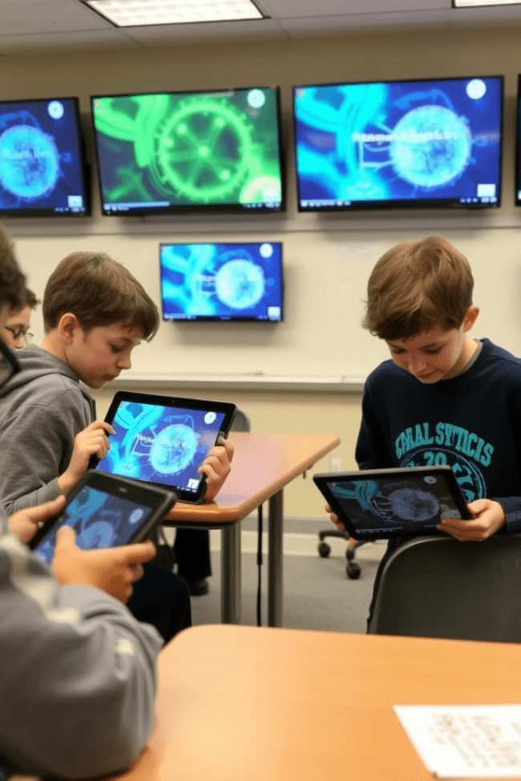
Смарт-технологиялардың физика сабағындағы артықшылықтары
Смарт-технологиялар физика сабағының тиімділігін едәуір арттыра алады. Олар күрделі ұғымдарды түсінуді жақсартады, оқушылардың белсенділігін арттырады және оқыту әдістерін әртараптандырады. Интерактивті тақталар, планшеттер және датчиктер сияқты құрылғылар физикалық құбылыстарды көрнекі түрде көрсетуге мүмкіндік береді.
PhET сияқты физикалық тәжірибелердің симуляторлары оқушыларға виртуалды эксперименттер жүргізуге мүмкіндік береді. Бұл әсіресе қауіпті немесе қымбат тәжірибелер үшін пайдалы. Сонымен қатар, смарт-технологиялар оқушылардың жеке қажеттіліктеріне бейімделген оқыту процесін құруға көмектеседі.
Көрнекілік
Күрделі физикалық құбылыстарды визуализациялау
Интерактивтілік
Виртуалды эксперименттер жүргізу мүмкіндігі
Бейімделу
Жеке қажеттіліктерге сай оқыту процесі
Қауіпсіздік
Қауіпті тәжірибелерді қауіпсіз орындау

Slide 8
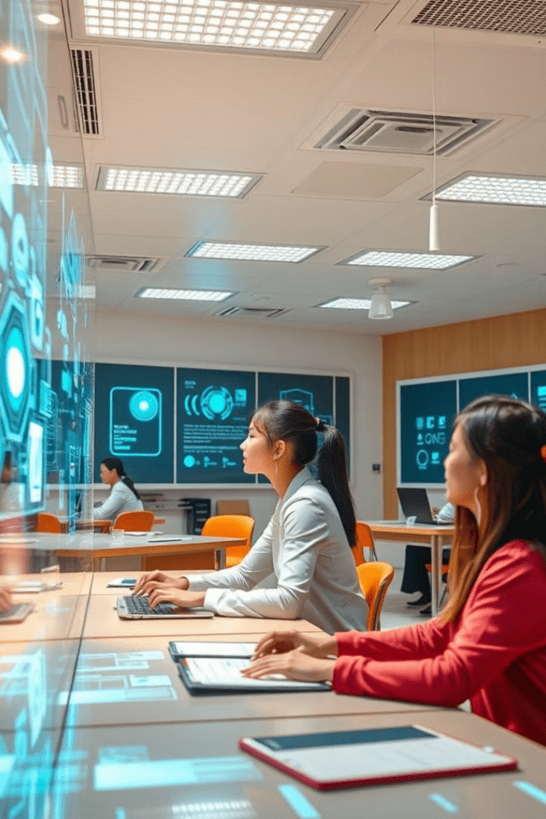
Қорытынды: смарт-технологиялардың болашағы
Смарт-технологиялар білім беру саласында үлкен әлеуетке ие. Олар оқу процесін жаңа деңгейге көтеріп, оқушылардың білім алу мүмкіндіктерін кеңейтеді. Алайда, оларды тиімді пайдалану үшін туындайтын проблемаларды ескеру және оларды шешудің белсенді жолдарын іздеу маңызды.
Болашақта жоғары білікті кадрлар смарт-білімге көшу кезінде ерекше құндылыққа ие болады. Сондықтан Қазақстан Республикасында смарт-технологиялар саласында мамандарды даярлауды қолға алу қажет. Тек осылай ғана смарт-технологиялар оқу процесін барша қатысушылар үшін қызықты әрі өнімді ететін сенімді құралға айналады.
Мүмкіндіктер
Қиындықтар
Шешімдер
Оқу процесін жақсарту
Ресурстар жетіспеушілігі
Гранттар мен серіктестік
Білім алу мүмкіндіктерін кеңейту
Мұғалімдер дайындығы
Біліктілікті арттыру
Жеке бейімделген оқыту
Техникалық мәселелер
Тұрақты жаңарту және қолдау

Slide 9
Дәрісті бекіту сұрақтары
Smart оқытудың өзекті мәселелері қандай деп ойлайсыз?
Smart оқыту білім беру жүйесіне пайдалы ма әлде зиян ба?
Smart оқытудың проблемаларын шешудің жолдары қандай деп ойлайсыз?
Не үшін Smart оқыту актуалды деп ойлайсыз?
Смарт-технологияларды физика сабағында қолданудың қандай негізгі артықшылықтары бар?
Қандай ресурстар мен жабдықтардың жетіспеушілігі мектептерде смарт-технологияларды қолдануды шектейді?
Мұғалімдерге смарт-технологияларды қолдану дағдыларын арттыру үшін қандай шаралар қолданылуы мүмкін?
Оқушылардың назарын сабақтан алшақтатпау үшін смарт-құрылғыларды қалай дұрыс қолдануға болады?
Техникалық ақаулар пайда болған жағдайда сабақтың үздіксіз жалғасуын қамтамасыз ету үшін қандай әдістер қолданылады?
Смарт-технологияларды енгізу барысында мектептер қаржылық қиындықтарды қалай шеше алады?
Смарт-технологиялар тиімді болуы үшін олардың қандай баламалы құралдармен бірге қолданылуы мүмкін?

Slide 10
Назарларыңызға рақмет!

